Slide 1

ПРАКТИЧЕСКОЕ РУКОВОДСТВО ПО PHP
Загрузка файлов, обработка JSON и окружение в PHP
Полный разбор работы с $_FILES, файловой системой, стандартом JSON API и встроенным веб-сервером PHP.

Slide 2
Содержание курса
1. Загрузка файлов
2. Валидация и безопасность
3. Работа с JSON API
4. Окружение и CLI
Формы enctype, суперглобальный массив $_FILES и перемещение временных файлов.
Проверка MIME-типов через finfo, ограничения размера и защита от уязвимостей.
Функции json_encode / json_decode, чтение потоков и обработка ошибок.
Настройка PATH, php.ini, встроенный CLI сервер и решение проблем 404/405.

Slide 3
Анатомия HTML-формы загрузки
Для отправки двоичных данных файлов клиентская форма обязательно должна использовать специальный атрибут кодирования.
method="POST": Файлы невозможно передать через метод GET.
enctype="multipart/form-data": Разбивает поток данных на несколько частей (границы boundary).
Загрузить
name="report": Ключ, по которому файл будет доступен в PHP.

Slide 4
Структура массива $_FILES
Ключ массива | Тип данных | Назначение
string | Оригинальное имя файла на компьютере пользователя
string | Временный путь сохранения файла на сервере
int | Размер загруженного файла в байтах
int | Код ошибки (0 = UPLOAD_ERR_OK)
string | MIME-тип из браузера (небезопасно!)
$_FILES['report']['name']
$_FILES['report']['tmp_name']
$_FILES['report']['size']
$_FILES['report']['error']
$_FILES['report']['type']

Slide 5

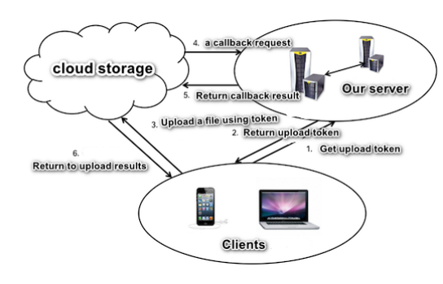
Жизненный цикл файла при загрузке
1. Передача клиента
Файл отправляется в формате multipart/form-data.
2. Временная директория
PHP сохраняет файл под случайным именем в sys_get_temp_dir().
3. Обработка скриптом
Проверка ошибок, размера и валидация типа.
4. Перемещение
Вызов move_uploaded_file() перемещает файл в целевую папку.

Slide 6
Код перемещения файла: move_uploaded_file
Важно: Всегда используйте move_uploaded_file() вместо copy() или rename() для предотвращения подделки временных путей.

Slide 7
Безопасная проверка MIME-типов
Ненадежно: $_FILES['file']['type']
Надежно: Extension finfo
Значение отправляется клиентом в HTTP-заголовке. Злоумышленник может подделать его, отправив вредоносный shell.php с типом image/jpeg.
PHP анализирует реальные сигнатуры (байты заголовка) внутри временного файла с помощью класса finfo.
$finfo = new finfo(FILEINFO_MIME_TYPE); $mimeType = $finfo->file($_FILES['report']['tmp_name']); $allowed = ['image/jpeg', 'image/png', 'application/pdf']; if (!in_array($mimeType, $allowed)) { die("Недопустимый тип файла!"); }
$finfo = new finfo(FILEINFO_MIME_TYPE); $mimeType = $finfo->file($_FILES['report']['tmp_name']); $allowed = ['image/jpeg', 'image/png', 'application/pdf']; if (!in_array($mimeType, $allowed)) { die("Недопустимый тип файла!"); }

Slide 8
Чек-лист безопасности загрузки файлов
Уникальные имена
Белый список MIME
Отключение скриптов
Генерация имен через bin2hex(random_bytes(8)).
Строгая проверка finfo только по допустимым типам.
Запрет выполнения PHP в папке uploads через .htaccess.

Slide 9
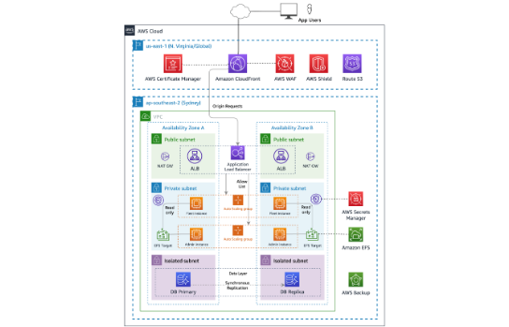
Конвейер валидации безопасности
Шаг 1: Проверка кода ошибки UPLOAD_ERR_OK.
Шаг 2: Проверка лимитов размера (например, < 5 MB).
Шаг 3: Валидация сигнатуры файла через finfo.
Шаг 4: Сохранение вне публичного корня (webroot).

Slide 10
РАЗДЕЛ 2
Работа с JSON и построение REST API
Преобразование структур данных PHP в формат JSON и обработка входящих запросов.

Slide 11
Основы JSON API в PHP
1. Установка заголовка
2. Сериализация данных
3. Статусы ответов
header('Content-Type: application/json');
echo json_encode($data);
http_response_code(200 / 400 / 404);

Slide 12
Функции json_encode и json_decode
Кодирование (Array -> JSON)
$data = [ "status" => "success", "count" => 2 ]; echo json_encode($data, JSON_PRETTY_PRINT | JSON_UNESCAPED_UNICODE );
Декодирование (JSON -> Array)
$data = [ "status" => "success", "count" => 2 ]; echo json_encode($data, JSON_PRETTY_PRINT | JSON_UNESCAPED_UNICODE );
$jsonString = '{"user": "Alex", "age": 25}'; // true возвращает ассоциативный массив $array = json_decode($jsonString, true); echo $array['user']; // Alex
$jsonString = '{"user": "Alex", "age": 25}'; // true возвращает ассоциативный массив $array = json_decode($jsonString, true); echo $array['user']; // Alex

Slide 13
Чтение сырого JSON из php://input
При отправке JSON через POST/PUT параметры НЕ попадают в массив $_POST. Их нужно читать из входного потока:
"Неверный формат JSON"]); exit; } ?>
"Неверный формат JSON"]); exit; } ?>

Slide 14
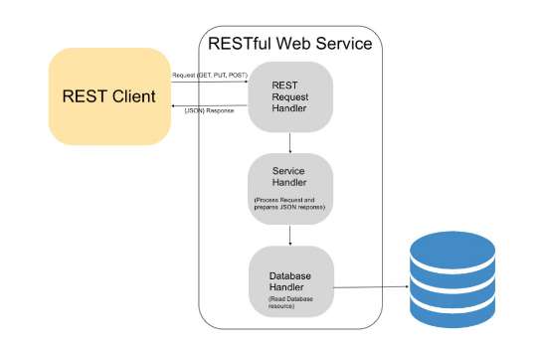
Поток обработки данных JSON API
Клиент-Серверный обмен:
1. Client отправляет Request с Content-Type: application/json.
2. PHP читает поток php://input.
3. Валидация через json_last_error().
4. Возврат JSON ответа клиенту.

Slide 15
РАЗДЕЛ 3
Настройка окружения PHP и CLI
Решение системных ошибок, переменные среды PATH и работа со встроенным сервером.

Slide 16
Решение ошибки: "Команда php не распознана"
Решения
Причина ошибки
C:\xampp\php\php.exe -m
Вариант А: Указывать абсолютный путь:
Операционная система Windows не знает, где находится исполняемый файл php.exe, так как путь к нему не добавлен в системную переменную PATH.
Вариант Б: Добавить C:\xampp\php в переменные среды PATH.

Slide 17

Запуск встроенного PHP-сервера
php -S localhost:8000 -t public
-S localhost:8000 — Адрес и порт запуска веб-сервера.
-t public — Корневая директория (Document Root), откуда сервер раздает файлы.

Slide 18
Устранение частых ошибок CLI
Directory public does not exist
404 Not Found (resource /)
Папка public еще не создана в корне проекта. Создайте папку вручную перед запуском сервера.
В папке public отсутствует точки входа index.php или index.html.

Slide 19
Настройка php.ini для файлов
Параметр php.ini | Рекомендуемое значение | Описание
On | Включает/выключает возможность загрузки файлов HTTP
10M | Максимальный размер одного файла
12M | Максимальный размер всех данных POST (должен быть > upload_max_filesize)
128M | Лимит оперативной памяти на один скрипт
file_uploads
upload_max_filesize
post_max_size
memory_limit

Slide 20
Итоги и Best Practices
Безопасность
Стандарты JSON
Разработка
Не верьте клиентским данным ($_FILES['type'] и name). Всегда проверяйте finfo и переименовывайте файлы.
Всегда устанавливайте Content-Type и проверяйте ошибки через json_last_error().
Используйте встроенный CLI сервер для быстрого локального тестирования.
Спасибо за внимание!

Slide 21




Image Sources
https://i.sstatic.net/SvDuJ.png
Source: stackoverflow.com
https://d2908q01vomqb2.cloudfront.net/22d200f8670dbdb3e253a90eee5098477c95c23d/2023/11/22/img2-8.png
Source: aws.amazon.com
https://phppot.com/wp-content/uploads/2015/10/restful-web-services-api-architecture.jpg
Source: phppot.com
https://invozone-backend.s3.amazonaws.com/develop_php_web_application_5f2d0fd17f.webp
Source: invozone.com

